Slide 1
L’obligation de notification des violations de données personnelles Ordonnance 2011-1012 du 24 août 2011 http://legifrance.gouv.fr/affichTexte.do?cidTexte=JORFTEXT000024502658&categorieLien=id Proposition de règlement relatif à la protection des personnes physiques à l’égard du traitement des données à caractère personnel et à la libre circulation de ces données http://ec.europa.eu/justice/data-protection/document/review2012/com_2012_11_fr.pdf

Slide 2
Plan
Quel est le référentiel légal de l’obligation ?
Qu’est ce qu’une violation de données personnelles ?
Qui est /sera concerné par l’obligation de notification ?
Quel est le champ d’application territorial de l’obligation ?
Quand notifier ?
A qui notifier ?
Quelles sont / seront les modalités pour notifier ?
Quelles sont / seront les obligations associées ?
Quelles sont les sanctions ?
Questions ?

Slide 3
Quel est le référentiel légal de l’obligation ?
Aujourd’hui : Ordonnance n°2011-1012 du 24 août 2011 relative aux communications électroniques
Transposition du «Paquet Telecom», directive 2009/136/CE du 25 novembre 2009 du parlement européen et du conseil
Article 34 bis dans la loi n°78-17 IFL du 6 janvier 1978
Demain : Proposition de règlement et de directive du 25 janvier 2012 visant à réformer, moderniser et uniformiser le cadre juridique de la protection des données personnelles dans les pays membres
Rendre plus effectif et uniforme l’exercice du droit à la protection de leurs données par les personnes physiques dans tous les pays membres

Slide 4
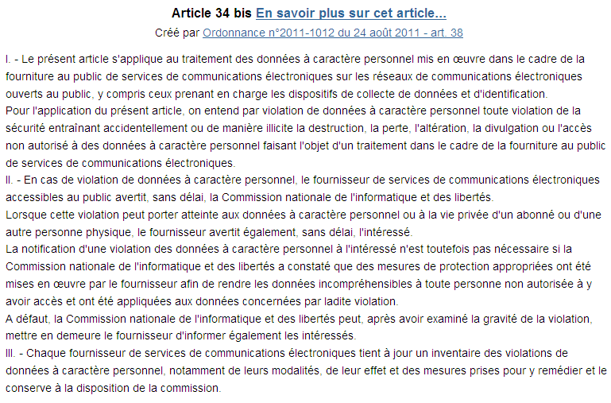
Article 34 bis dans la loi n°78-17 IFL du 6 janvier 1978 :

Slide 5
Qu’est ce qu’une violation de données personnelles ?
Données personnelles : toute information relative à une personne donnée, qu’elle se rapporte à sa vie privée, professionnelle ou publique (ex: nom, adresse, courrier électronique, coordonnées bancaires, photographie, messages publiés sur des réseaux sociaux, renseignements médicaux ou adresse IP…)
Violation de DP : toute violation de la sécurité entraînant accidentellement ou de manière illicite la destruction, la perte, l'altération, la divulgation ou l'accès non autorisé à des données à caractère personnel faisant l'objet d'un traitement dans le cadre de la fourniture au public de services de communications électroniques
Traitement : toute opération sur les DP, telle que
la collecte, l’enregistrement, l’organisation,
la conservation, l’adaptation, l’extraction,
la consultation, l’utilisation, la communication,
le rapprochement ou l’interconnexion

Slide 6
Qui est concerné par l’obligation de notification?
Selon l’ordonnance, l’obligation concerne les données traitées dans le cadre de la « fourniture de services de communications électroniques ouverts au public », ce incluant également les fournisseurs « prenant en charge les dispositifs de collecte de donnée et d’identification » (Art.38)
Fournisseurs de services de communications électroniques : personnes fournissant des prestations consistant entièrement ou principalement en la fourniture de communications électroniques (émission, transmission ou réception de signes, de signaux, d’écrits, d’images ou de sons par voie électromagnétique : L 32 6° CPCE )
Sont visés les fournisseurs de services de communications électroniques déclarés à l’ARCEP ou devant être déclarés, tels que les fournisseurs d’accès à internet, les opérateurs de télécommunication fixes et mobiles, ou encore les services de téléphonie sur internet
Cette obligation de notification ne
s’applique donc pas, en l’état, aux
sociétés offrant un accès web à leurs salariés, ou encore offrant un accès WIFI au public (type aéroport, hôtels, restaurants).

Slide 7
Qui sera concerné par l’obligation de notification?
Selon la proposition de règlement, l’obligation s’imposera à tout « responsable de traitement » (Art. 30 à 32)
Des obligations spécifiques assorties de sanctions pécuniaires seront également à la charge « des sous-traitants traitant les données personnelles pour le compte des responsables de traitement » (par exemple les fournisseurs de solutions de cloud computing)
Responsable de traitement : personne physique ou morale, autorité publique, service ou tout autre organisme qui, seul ou conjointement avec d’autres, détermine les finalités, les conditions et les moyens du traitement de données à caractère personnel (…)
Sous-traitant : personne physique ou morale, autorité publique, service ou tout autre organisme qui traite des données à caractère personnel pour le compte du responsable du traitement

Slide 8
Quel est le champ d’application territorial de l’obligation ?
Les règles françaises issues de la loi IFL telles que modifiées par la directive « Paquet Telecom » s’appliquent :
au responsable des données traitées dans le cadre de la « fourniture de services de communications électroniques ouverts au public », incluant les fournisseurs «prenant en charge les dispositifs de collecte de donnée et d’identification » établis sur le territoire français ;
Dont le responsable, sans être établi sur le territoire français ou sur celui d'un autre Etat membre de la Communauté européenne, recourt à des moyens de traitement situés sur le territoire français, à l'exclusion des traitements qui ne sont utilisés qu'à des fins de transit sur ce territoire ou sur celui d'un autre Etat membre de la Communauté européenne.
Si un même responsable du traitement est établi sur le territoire de plusieurs États membres, il doit prendre les mesures nécessaires pour assurer le respect, par chacun de ses établissements, des obligations prévues par le droit national applicable issue de la transposition de la directive « Paquet Telecom »

Slide 9
Quand notifier ?
Selon l’ordonnance, l’obligation de notification doit être faite « sans délai » (Art. 38).
L’ordonnance ne précise pas les modalités techniques d’alertes constituant le point de départ de la notification, et qui devront nécessairement être mises en œuvre par les fournisseurs, permettant par exemple de constater l’existence d’une intrusion ayant entrainé la violation des données personnelles traitées.
Selon la proposition de règlement, l’obligation de notification devra être faite « sans retard injustifié, et si possible 24 heures au plus tard après en avoir pris connaissance » (Art.31)
Si la notification intervient après le délai, une justification
du retard devra être donnée

Slide 10
A qui notifier ?
En cas de violation, l’ordonnance prévoit une notification sans délai :
A la CNIL
Aux intéressés : obligation dès lors que la violation est susceptible de porter atteinte aux données personnelles ou à la vie privée de la personne concernée. Exceptions :
Notification à l’intéressé pas nécessaire si la CNIL a constaté que des mesures de protections appropriées ont été mises en œuvre par le fournisseur (cryptage des données par exemple, les rendant incompréhensibles)
A défaut de telles mesures, la CNIL peut mettre en demeure le fournisseur d'informer également le ou les intéressés de la violation constatée
La proposition de règlement impose une
notification à l’autorité de contrôle et aux
intéressés sans retard indu dans des conditions
similaires (Art.32)

Slide 11
Quelles sont les modalités pour notifier ?
Pas de précision dans l’ordonnance n°2011-1012 du 24 août 2011.
Article 3 la directive 2002/58/CE du 12 juillet 2002, modifiée :
La notification faite à la personne concernée doit indiquer, au minimum :
la nature de la violation de données personnelles ;
les points de contact auprès desquels des informations supplémentaires peuvent être obtenues ;
une recommandation des mesures à adopter afin d’atténuer les conséquences négatives possibles de la violation de données personnelles.
La notification faite à la CNIL doit décrire, en plus des informations ci-dessus :
les conséquences de la violation de données personnelles
les mesures proposées ou prises pour y remédier.

Slide 12
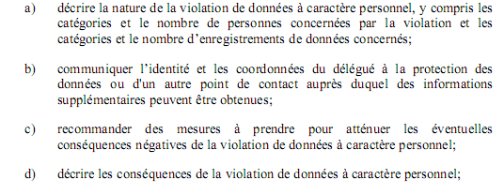
Quelles seront les modalités pour notifier ?
Selon la proposition de règlement, la notification faite à l’autorité de contrôle devra:
La notification faite à la personne concernée devra :
décrire la nature de la violation ;
contenir au moins les points b et c ci-dessus.

Slide 13
Quelles sont les obligations associées ?
Selon l’ordonnance, le fournisseur doit désormais établir un inventaire des violations constatées qu’il tient à disposition de la CNIL, comprenant :
les modalités des violations constatées ;
les effets provoqués par cette violation ;
les mesures entreprises pour y remédier.

Slide 14
Quelles seront les obligations associées ?
Le projet de règlement reprend l’obligation de conserver une trace documentaire de toutes les violations (contexte, effets et mesures prises pour y remédier).
De plus, obligations de mettre en place des mesures pour assurer la protection et la sécurité des données :
procédures internes : audits, registres documentaires, études d’impact pour les traitements à risques, évaluation des risques
« mesures appropriées » pour garantir la sécurité du traitement et la protection des données personnelles contre la destruction accidentelle ou illicite, la perte accidentelle, ou contre toute forme illicite de traitement (divulgation, diffusion ou l’accès non autorisé)
registres documentaires (comprenant notamment les noms et coordonnées du responsable, finalité, destinataire du traitement,
transfert hors de l’UE) de tous les traitements de données
effectués, et communication de ces registres à
l’autorité de contrôle à première demande (article 28)

Slide 15
Quelles sont les sanctions?
L’ordonnance intègre un article 226-17-1 au code pénal :
« Art. 226-17-1 Le fait pour un fournisseur de services de communications électroniques de ne pas procéder à la notification d'une violation de données à caractère personnel à la Commission nationale de l'informatique et des libertés ou à l'intéressé, en méconnaissance des dispositions du II de l'article 34 bis de la loi n° 78-17 du 6 janvier 1978, est puni de cinq ans d'emprisonnement et de 300 000 € d'amende. »
La proposition de règlement prévoit une liste de
recours et de sanctions administratives et pénales lourdes,
lesquelles doivent être « effectives, proportionnées et
dissuasives »

Slide 16
Contact
Merci de votre attention.
Des questions ?
COURTOIS LEBEL
Maître Hervé Gabadou
Avocat Associé
Département Informatique & réseaux
Courtois Lebel
15 rue Beaujon
75008 PARIS
www.courtois-lebel.com
Tél. : +33 (0) 1 58 44 92 92
Fax : +33 (0) 1 58 44 92 58
Assurance
Banque & bourse
Conformité / Regulatory
Concurrence
Contentieux
Corporate / M&A
Distribution
Données personnelles
Fiscalité
Informatique & réseaux
Internet
Marketing direct /Consommation
Outsourcing
Proprié té intellectuelle
Restructuring
Social
Courtois Lebel est membre de deux réseaux de cabinets d’avocats : AEL, réseau européen, et ALFA, réseau international d’envergure.
Cette présentation n’est pas une consultation juridique et n’a donc aucune valeur légale ou contractuelle. Pour obtenir une réponse à un cas particulier, nous vous prions de bien vouloir consulter un professionnel du droit. Courtois Lebel se tient à votre disposition.

